Slide 1
بسم الله الرحمن الرحیم

Slide 2
گزارش آخرین وضعیت اجرای پروتکل های بهداشتی در کشور در مقابله با ویروس کرونا از تاریخ 12 تا 19 آبان 1400

Slide 3
آخرین وضعیت کشوری نتایج اقدامات ناشی از تشدید بازرسی ها از تاریخ 12 تا 19 آبان 1400
تعداد | عنوان
3577807 | تعداد کل مراکز تهیه، توزیع و عرضه و فروش مواد غذایی، اماکن عمومی و واحدهای کارگاهی تحت پوشش
243094 | تعداد موارد بازرسی شده

Slide 4
آخرین وضعیت کشوری نتایج اقدامات ناشی از تشدید بازرسی ها از تاریخ 12 تا 19 آبان 1400
اخطار و پلمپ
تعداد | عنوان
32641 | تعداد کل مراکز تهیه، توزیع ، عرضه و فروش مواد غذایی، اماکن عمومی و واحدهای کارگاهی اخطار و معرفی شده به مراجع قضایی
1294 | تعداد موارد پلمپ شده

Slide 5
روند درصد رعایت دستورالعمل های بهداشتی در کشور
دستورعمل های بهداشتی شامل رعایت بهداشت فردی، استفاده از ماسک، رعایت فاصله گذاری اجتماعی و رعایت تهویه مناسب می باشند.

Slide 6
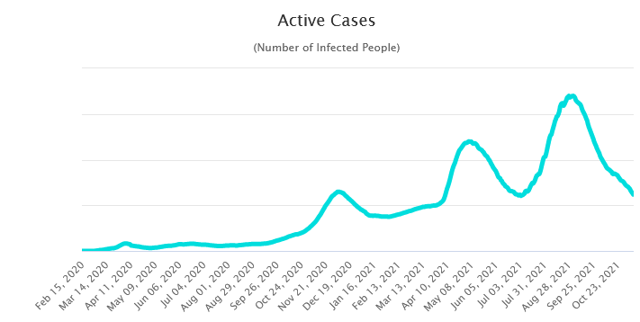
مقایسه روند رعایت پروتکل های بهداشتی با روند تعداد موارد ابتلا به بیماری کرونا
protocols

Slide 7
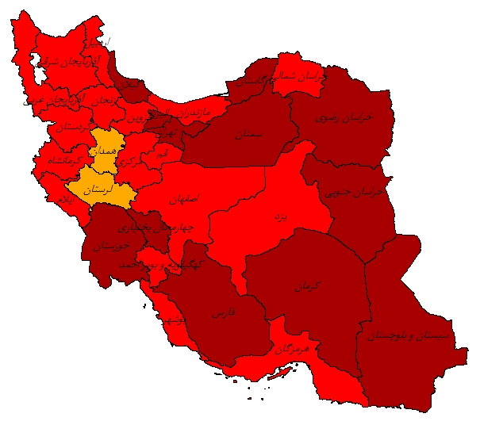
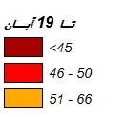
وضعیت رعایت دستورالعمل های بهداشتی در کشور
از تاریخ 12 تا 19 آبان 1400
درصد رعایت پروتکل ها

Slide 8
*: دستورالعمل های بهداشتی شامل رعایت بهداشت فردی، استفاده از ماسک، رعایت فاصله گذاری اجتماعی و تهویه مناسب می باشند.

Slide 10
تهویه مناسب شامل تهویه طبیعی، تهویه مکانیکی و تهویه مطبوع می باشد.

Slide 12
فاصله گذاری شامل خط کشی،حفاظ و نظایر آن، رعایت فاصله حداقل یک متر بین: کارکنان و خدمت گیرندگان و عدم ارائه خدمت توسط خدمت دهنده به ناقضین رعایت فاصله گذاری می باشد.

Slide 13
آخرین وضعیت اخطار و معرفی به مراجع قضایی در اماکن عمومی از تاریخ 12 تا 19 آبان

Slide 14
آخرین وضعیت اخطار و معرفی به مراجع قضایی در صنایع کشور از تاریخ 12 تا 19 آبان

Slide 15
با تشکر از توجه شما

